Slide 1
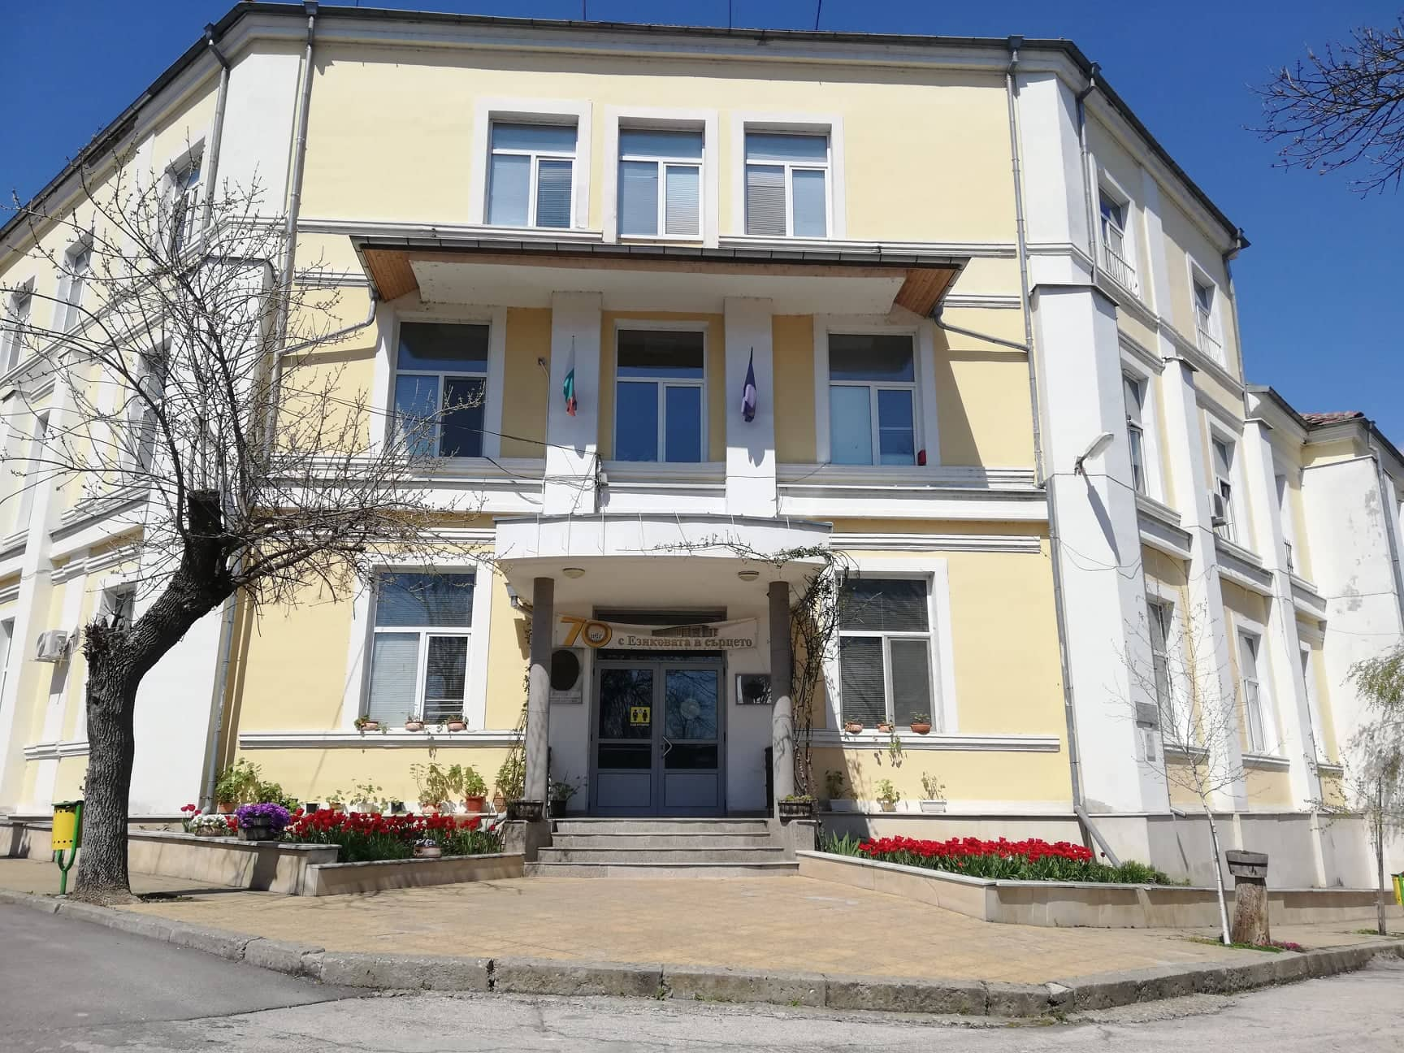
ПРОФИЛИРАНА ЕЗИКОВА ГИМНАЗИЯ
„ЕКЗАРХ ЙОСИФ I”
ЛОВЕЧ
Прием на ученици
за учебната 2021/2022 година
Ловеч
ул. „Шишман” №7
тел: 0878 962142
0879 590 410, 0879 590 411
e-mail: fls@lovechnet.com
http://eg.lovechnet.com

Slide 2
ПРОФИЛ “ЧУЖДИ ЕЗИЦИ”
Балообразуване:
Оценките по български език и литература и математика от свидетелството за основно образование, преобразувани в точки по определена скала
Удвоените точки от националното външно оценяване по български език и литература и математика.
Срок на обучение: 5 години

Slide 3
ПЕГ „Екзарх Йосиф I“ заложи в стратегията си изучаването на 3 чужди езика като първи чужд език в отговор на нуждите на съвременното общество. След първата учебна година всички ученици ще имат възможност да изучават и трети чужд език във факултативни учебни часове, в които е заложена целенасочена подготовка за езикови сертификати. Гимназията предоставя възможност на учениците от различните профили периодично да се явяват на изпити за придобиване на сертификати за удостоверяване на нива на владеене на чужд език по Общоевропейската референтна езикова рамка.

Slide 4
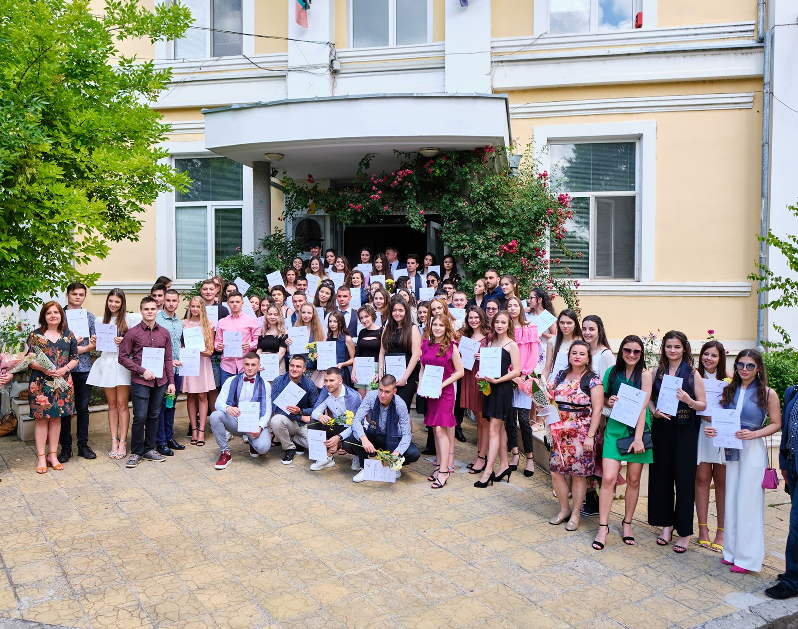
Немски език и английски език - 3 паралелки (78 ученици)
В края на първи гимназиален етап учениците ще имат възможност да се явят на изпит за Немска езикова диплома DSD 1, удостоверяваща ниво A2-B1 по Общоевропейската референтна езикова рамка и валидна във всички немскоезични страни, а в края на втори гимназиален етап - на изпита за Немска езикова диплома DSD 2, сертифицираща ниво B2-C1 на владеене на езика и даваща възможност да продължат образованието си във висши учебни заведения в Германия, Австрия и Швейцария и др.

Slide 5
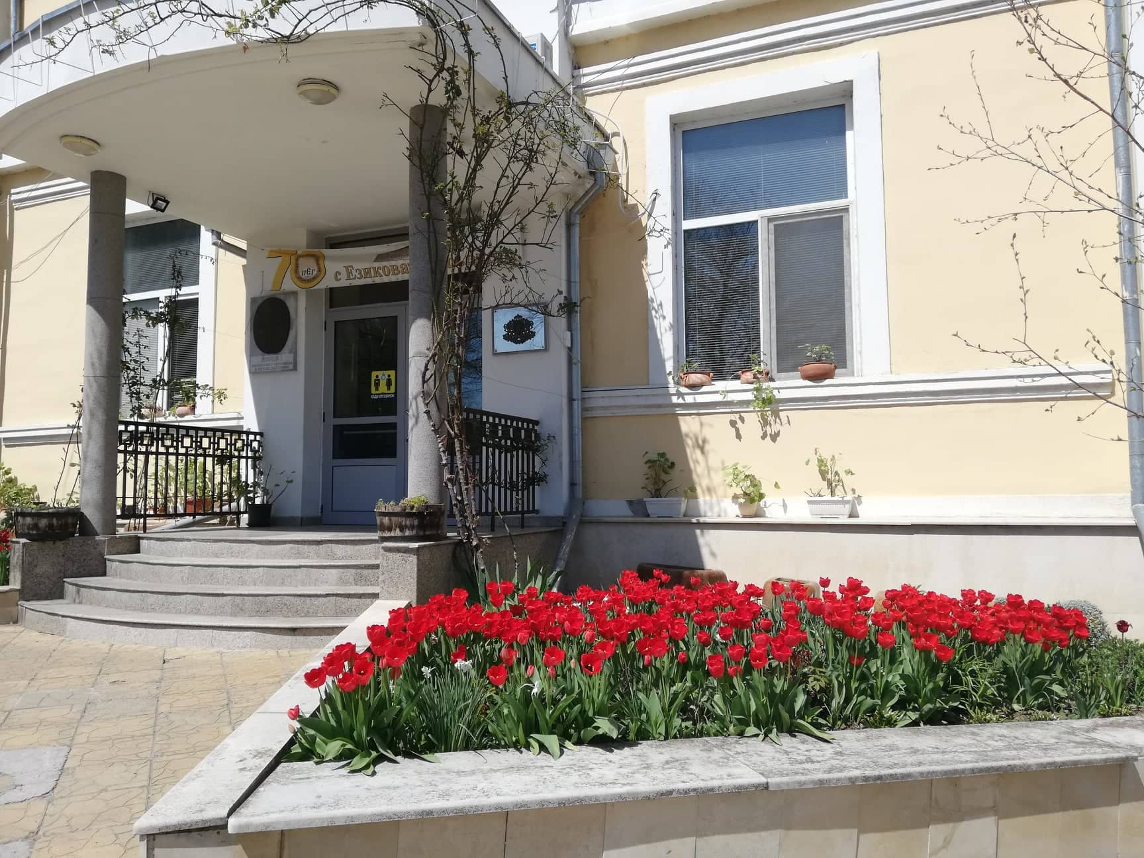
Английски език и испански език - 1 паралелка (26 ученици)
По испански език като втори чужд език се предлага подготовка за получаването на езиков сертификат DELE, организиран от Институт Сервантес-София.

Slide 6
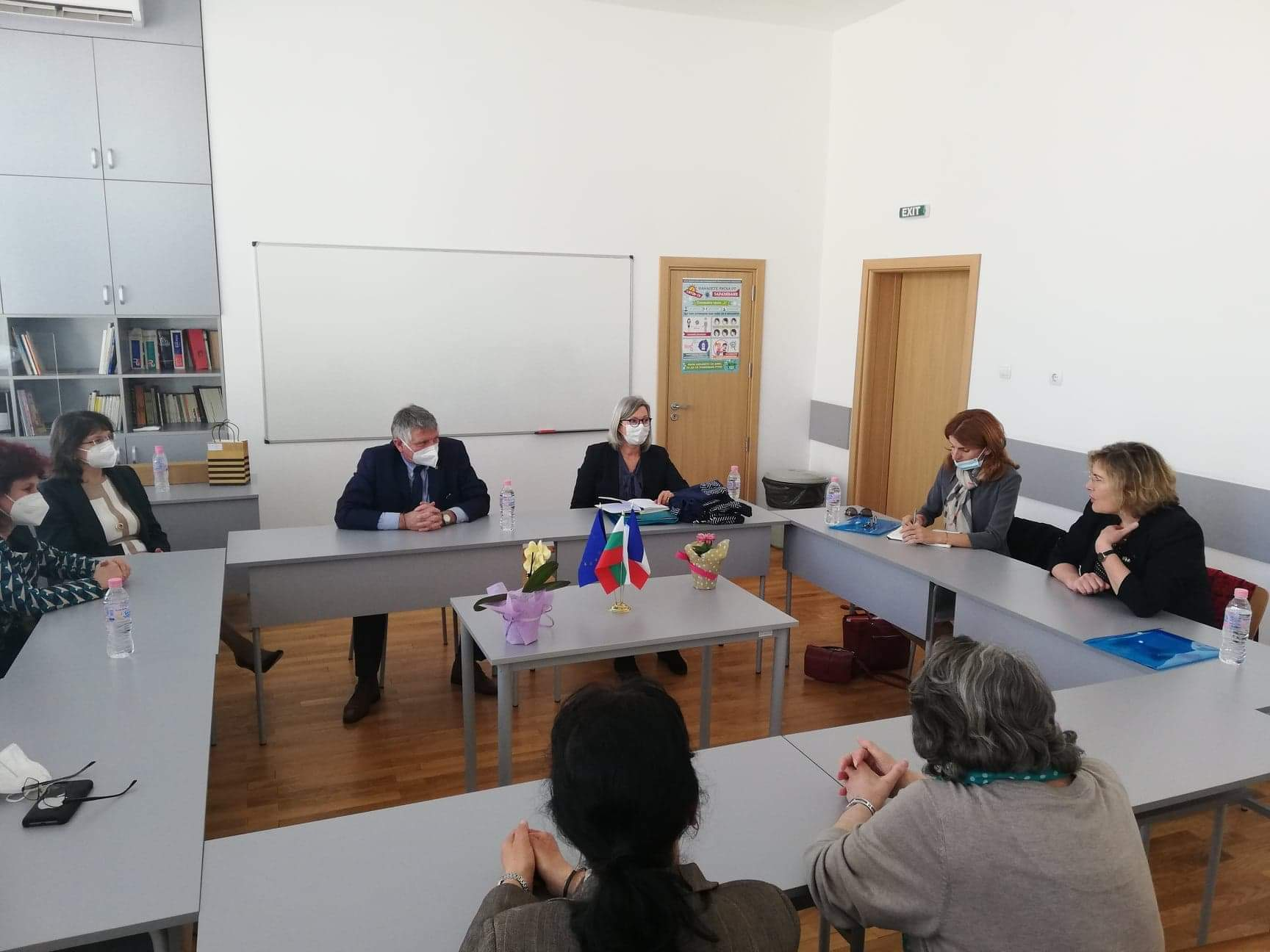
Френски език и английски език - 1 паралелка (26 ученици)
Предлага се подготовка за явяване на изпит за езикова диплома DELF на френското Министерство на образованието, удостоверяваща владеене на езика от ниво А1 до ниво B2 по Общоевропейската езикова рамка. Изпитът се провежда в ПЕГ „Екзарх Йосиф I”- Ловеч, която е един от изпитните центрове в България.

Slide 7
Всички ученици, изучаващи английски език като първи или втори чужд език имат възможност да се явят на изпит за сертификат на Кеймбридж за ниво В2 в края на 10. клас и на ниво C1 през втория гимназиален етап.
Изучаващите английски като трети чужд език ще могат да положат изпит за сертификати на Кеймбридж на ниво В1 в края на 10. клас и на ниво В2 в края на 12. клас.
Изпитите се провеждат в ПЕГ „Екзарх Йосиф I”- Ловеч, която е един от изпитните центрове в България.
Нивото на подготовката по английски език дава възможност за усвояване на базисни знания и умения за полагане на изпити като TOEFL, IELTS и SAT, които са нужни за по-нататъшното обучение в български и чуждестранни университети.

Slide 8
Профилираната подготовка се провежда във втори гимназиален етап. Учениците изучават четири профилиращи предмета: първи и втори профилиращи предмети са двата чужди езика, изучавани в първи гимназиален етап. Трети и четвърти профилиращи предмети се избират в края на първи гимназиален етап. Учениците, които се обучават в настоящия момент в 10. и 11. клас са избрали следните комбинации: история и цивилизации и български език и литература; математика и информационни технологии; математика и предприемачество; биология и здравно образование и химия и опазване на околната среда; предприемачество и география и икономика.

Slide 9
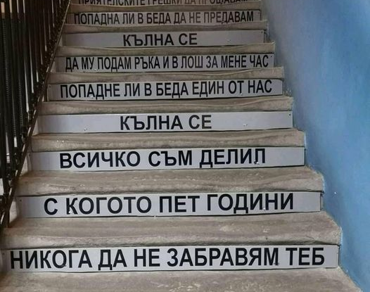
Ученическо общежитие
На учениците от 11-те области на страната и от другите общини на Ловешка област се предлага настаняване в несамостоятелно общежитие към ПЕГ „Екзарх Йосиф I” – Ловеч.

